Slide 1
Informationen und Einführung Visavid
eSession am xx.xx.xxxx
Michael Köhle, L
Grund- und Mittelschule Weil
Fachberatung Informatik im Landkreis Landsberg
Referentennetzwerk digitale Bildung der Grund- und Mittelschulen in Oberbayern
michael.koehle@weil.schule
Michael Köhle, FB Informatik, 2021-2022

Slide 2
Was erfahren Sie in den nächsten 45-60 Minuten?
Rechtliche Rahmenbedingungen
Nutzungsmöglichkeiten/ Funktionen
weitere Fortbildungsangebote

Slide 3
Rechtliche Rahmenbedingungen
Videokonferenzsystem Visavid der Auctores GmbH steht ab dem 28. April 2021 allen bayerischen Schulen dauerhaft zur Verfügung.
Als Teilangebot der BayernCloud Schule im 2. Halbjahr 2021/22 voraussichtlich in MEBIS eingebunden. Stand 15.11.2021
Informationen zum Datenschutz/ Nutzungsbedingungen über OWA (Schulleitung!)

Slide 4
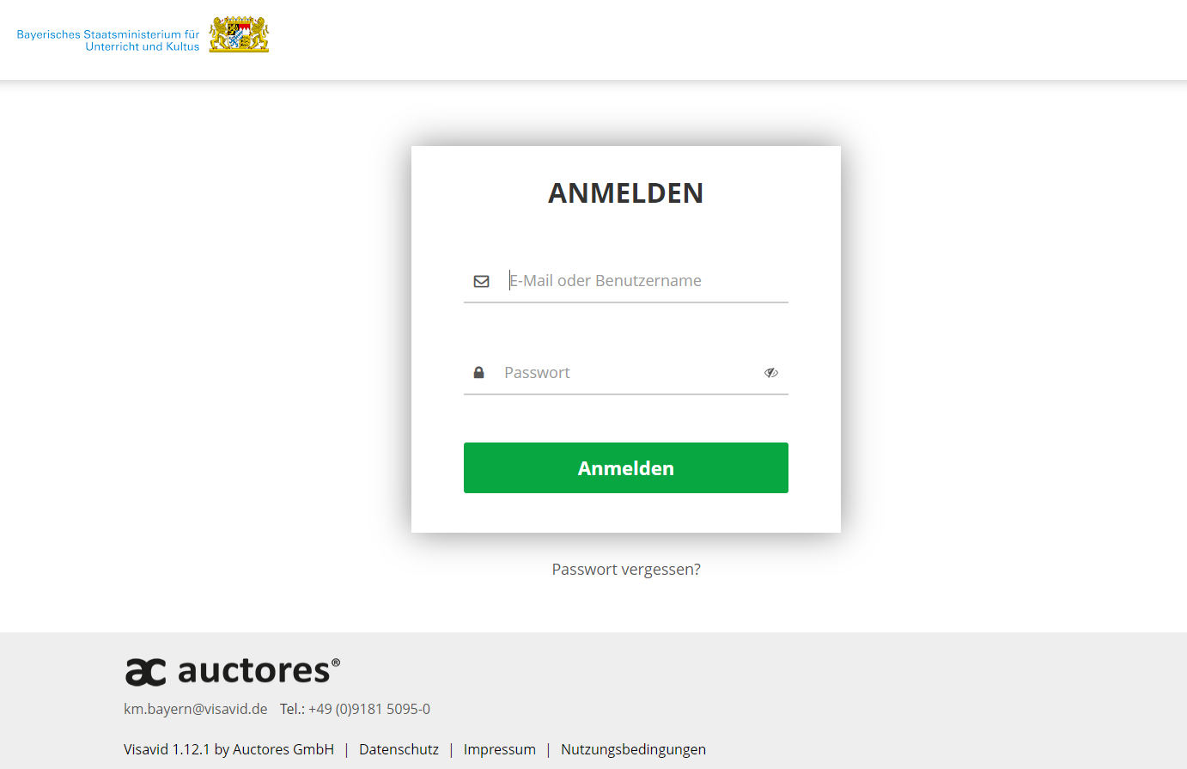
Vorteile und Stärken von Visavid
Browserbasierte Nutzung -> Jedes Endgerät eignet sich dafür!
Teilnahme durch einen Link (Moderator/Teilnehmer)
Teamteaching möglich
Mehrere Referenten mit gleichen Rechten
DSGVO und BaySchO - konform

Slide 5
Nutzungsmöglichkeiten/ Funktionen
Screensharing
Freigabemöglichkeit von zwei Webcams
Webcam Lehrer*in
Dokumentenkamera
Abstimmungstool
Neu: Gruppenräume, TN-Listen – Download, iOS – App (nur für TN!!!)
Upload und Freigabe von Dateien
Formate
Konferenz
Onlinevortrag

Slide 6
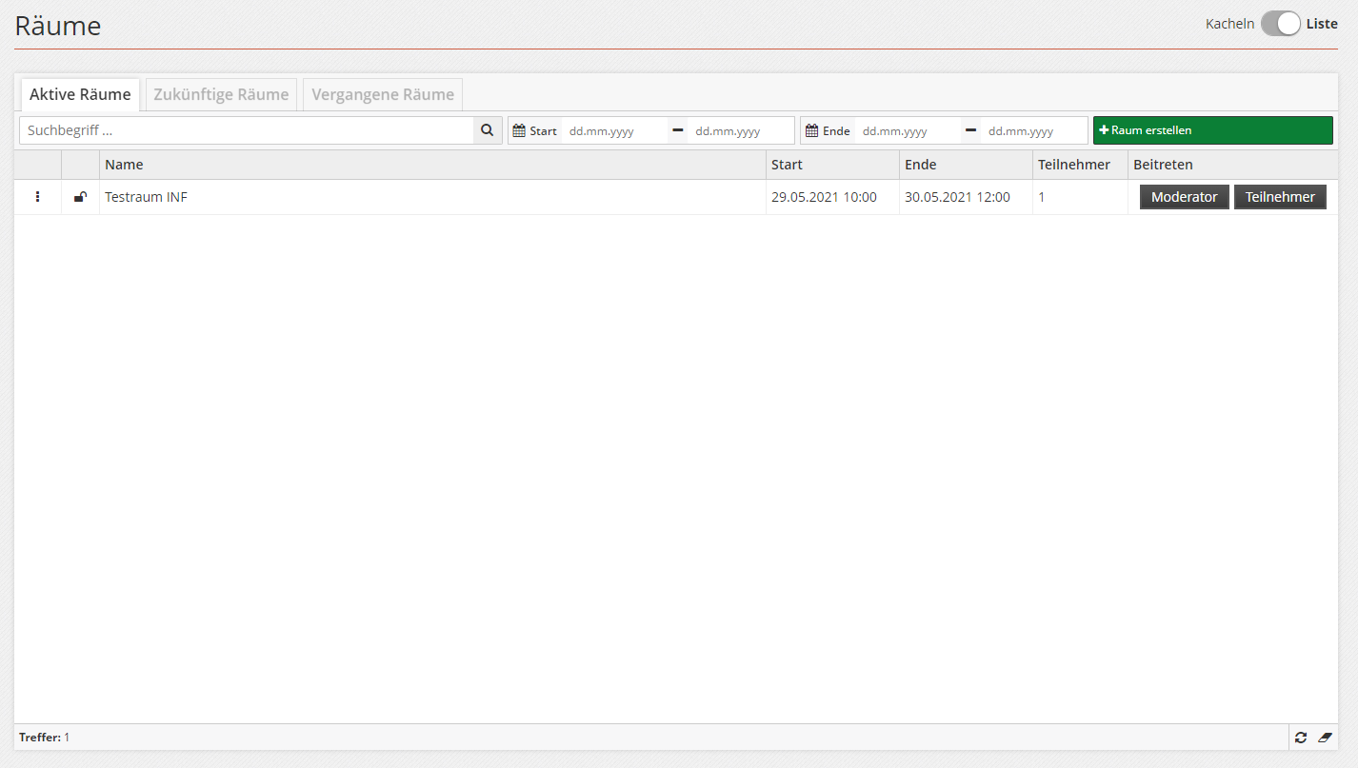
Konferenzraum einrichten

Slide 7
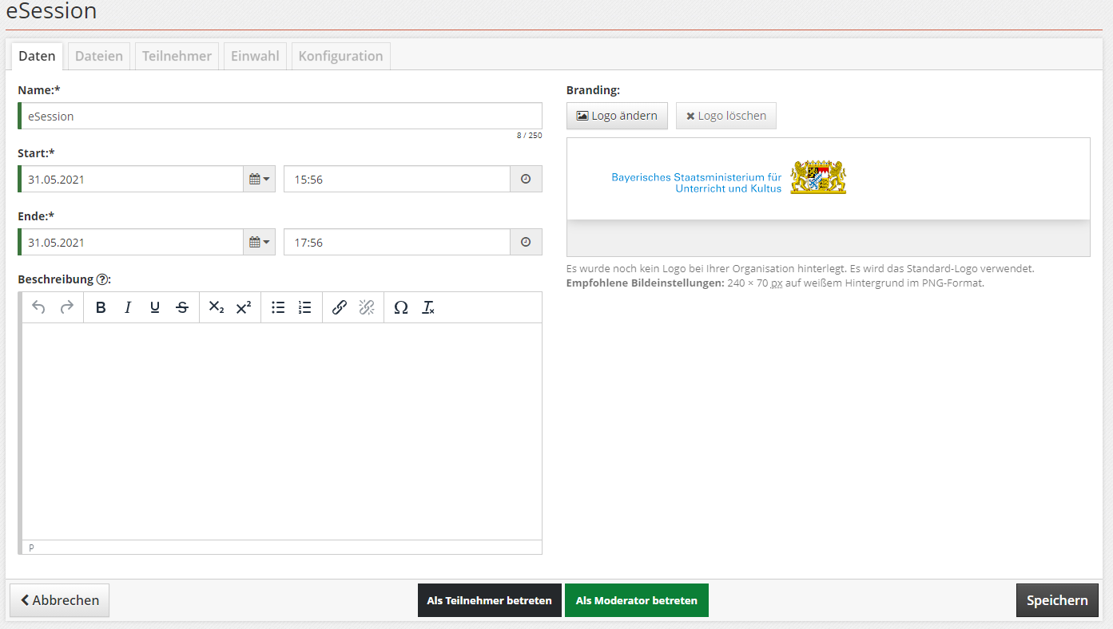
Konferenzraum einrichten

Slide 8
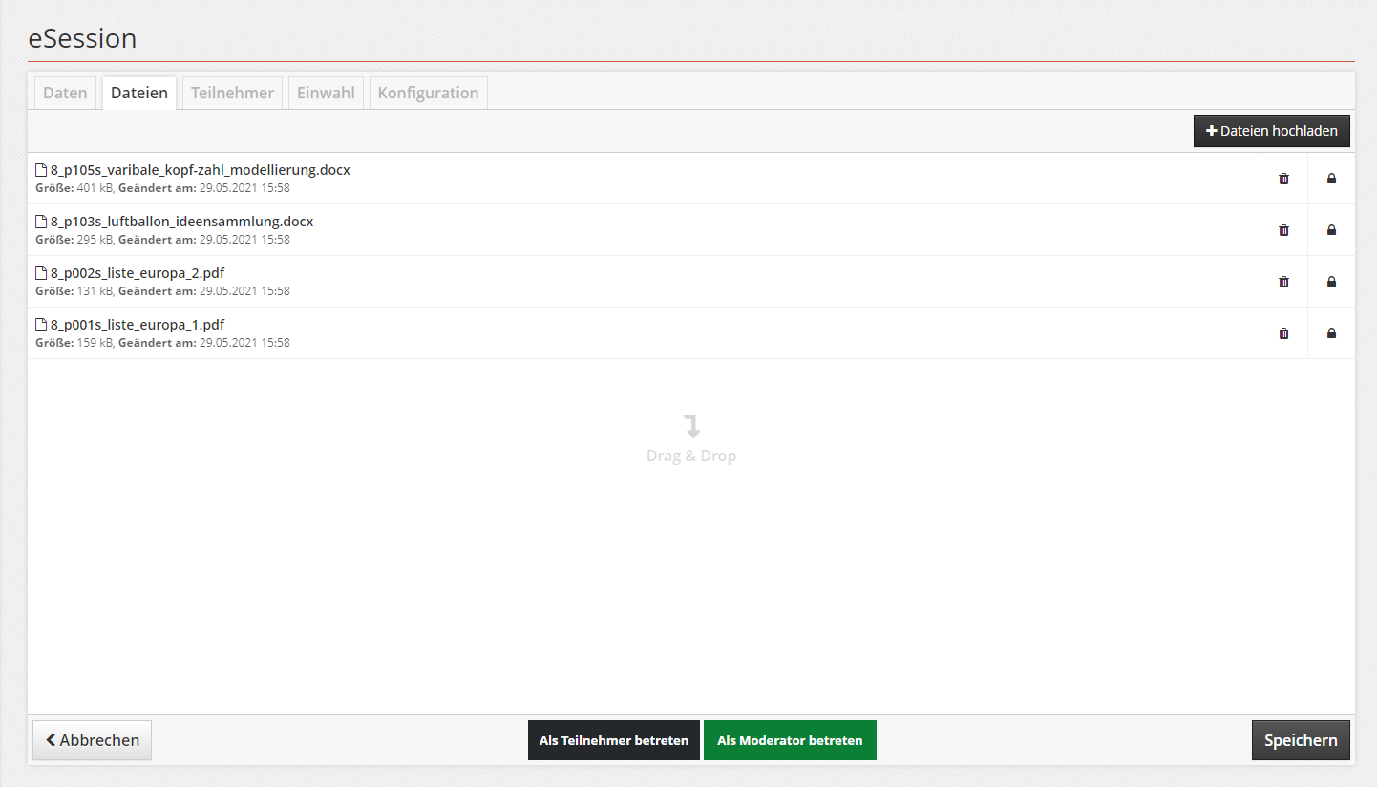
Konferenzraum einrichten

Slide 9
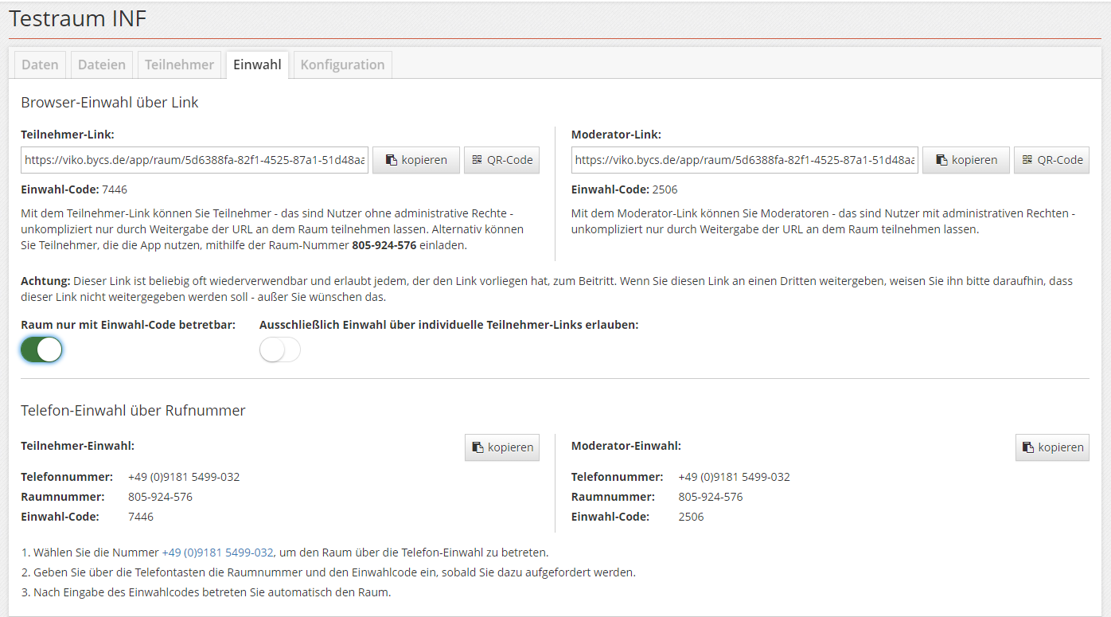
Teilnehmer – Links verteilen
Bitte nur den Teilnehmer – Link verschicken! Dieser kann beliebig oft
Verschickt werden.

Slide 10
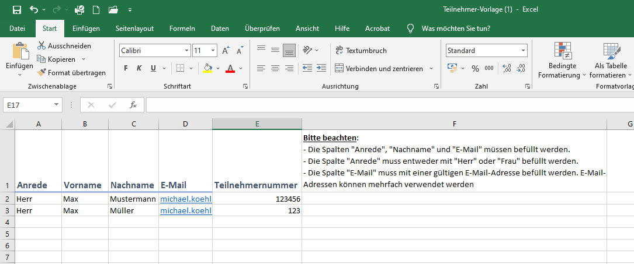
Konferenzraum einrichten
Profi – Einstellungen TN einladen

Slide 11
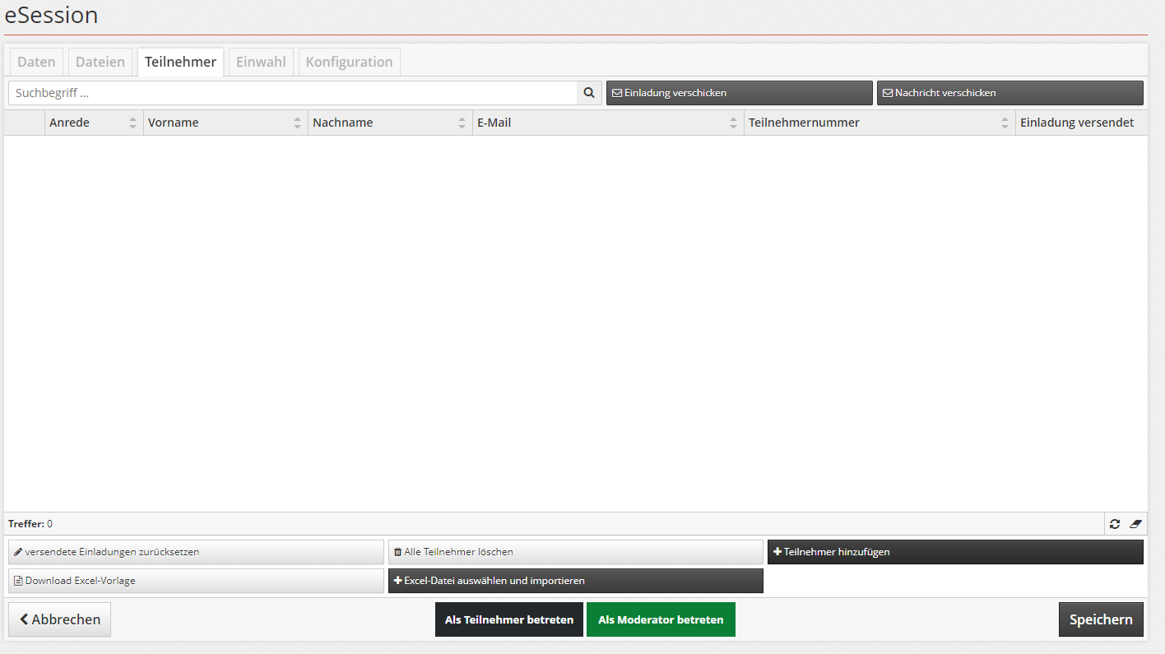
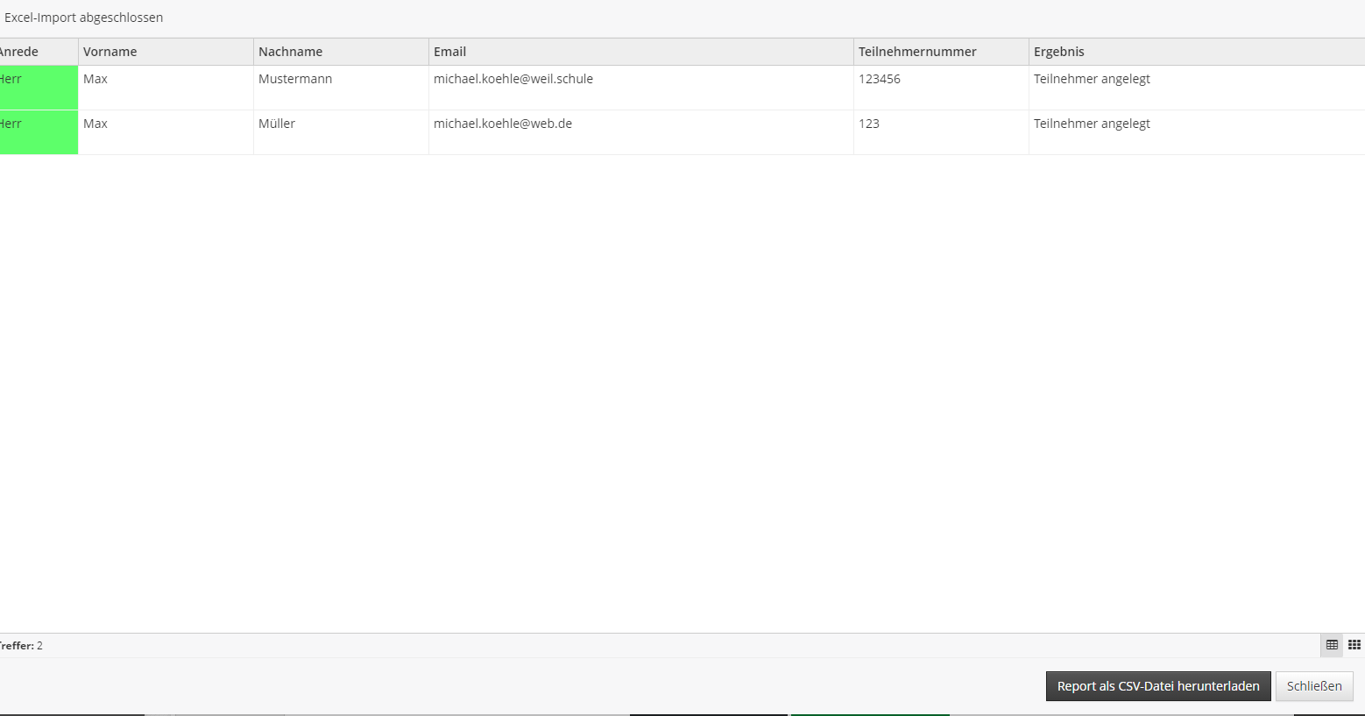
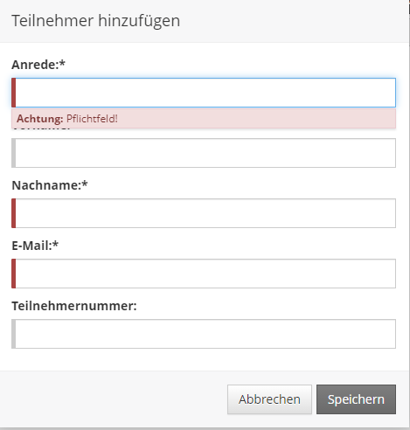
Profi – Einstellungen TN einladen

Slide 12
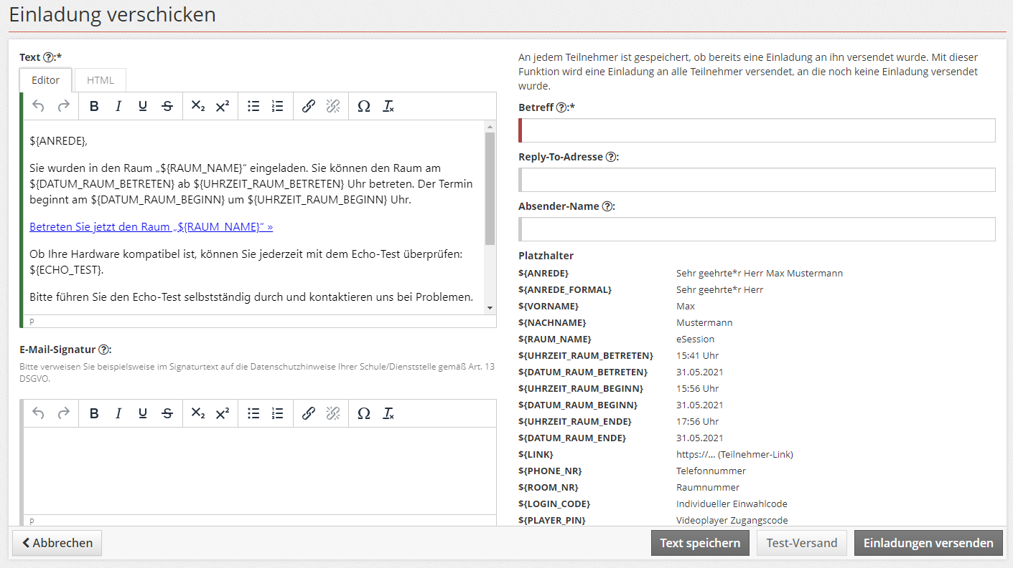
Konferenzraum einrichten
Profi – Einstellungen TN einladen

Slide 13
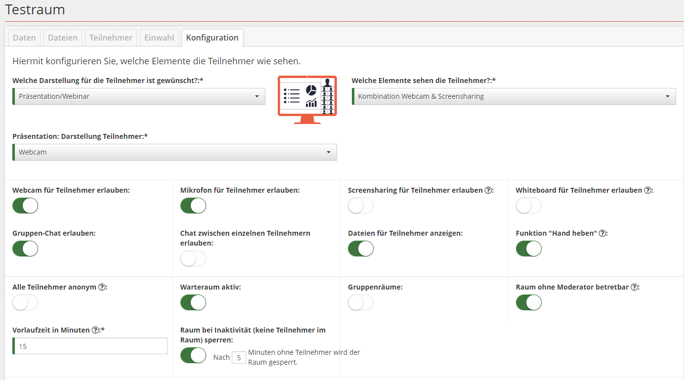
Konferenzraum einrichten

Slide 14
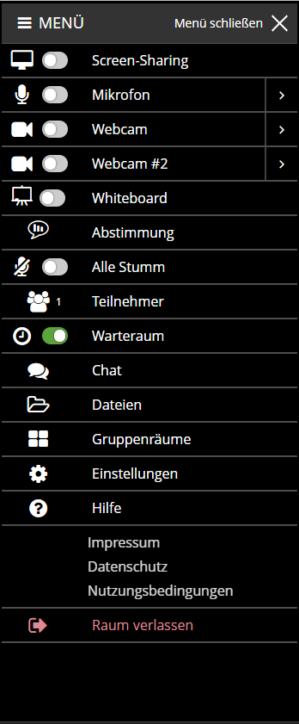
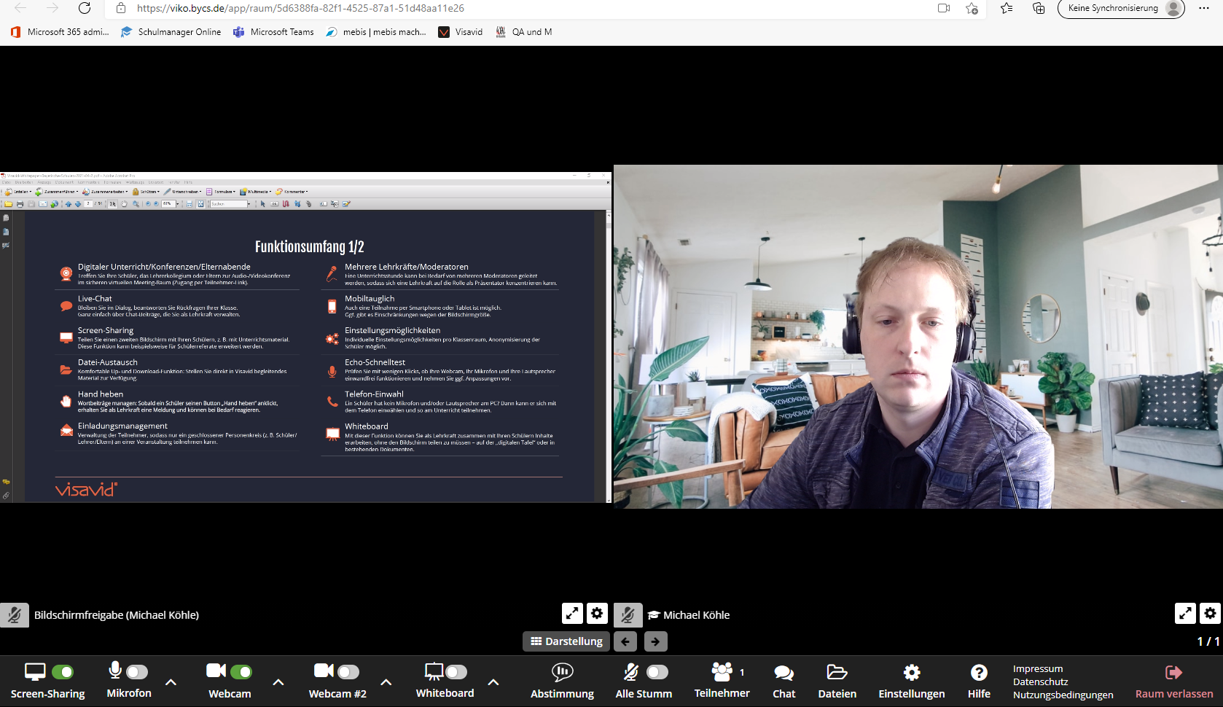
Funktionen während der Konferenz
Eigene Webcam

Slide 15
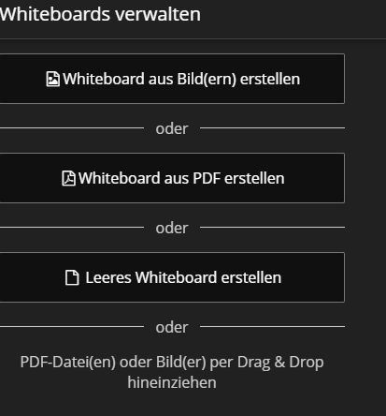
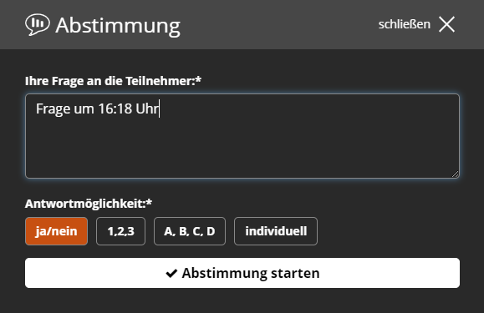
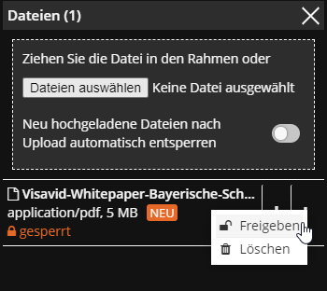
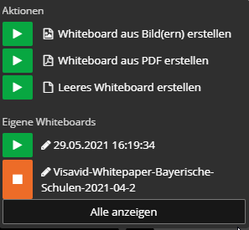

Slide 16
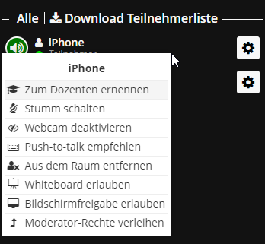
Schüler*innen sollen ihren Bildschirm teilen
TN muss zum Moderator ernannt werden!
TN braucht den Dozentenstatus!
TN braucht erlaubte Bildschirmfreigabe!
Im Anschluss: Sich selbst wieder zum Dozenten ernennen!

Slide 17
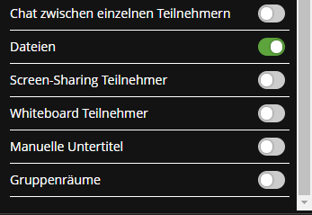
Neue Funktion: Gruppenräume

Slide 18
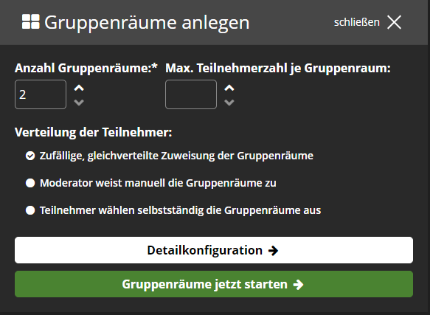
Konfiguration Gruppenräume
Zwei Möglichkeiten:
Sie nutzen die Möglichkeit, die für Sie passend erscheint!
Wir Lehrkräfte planen und gestalten!

Slide 19
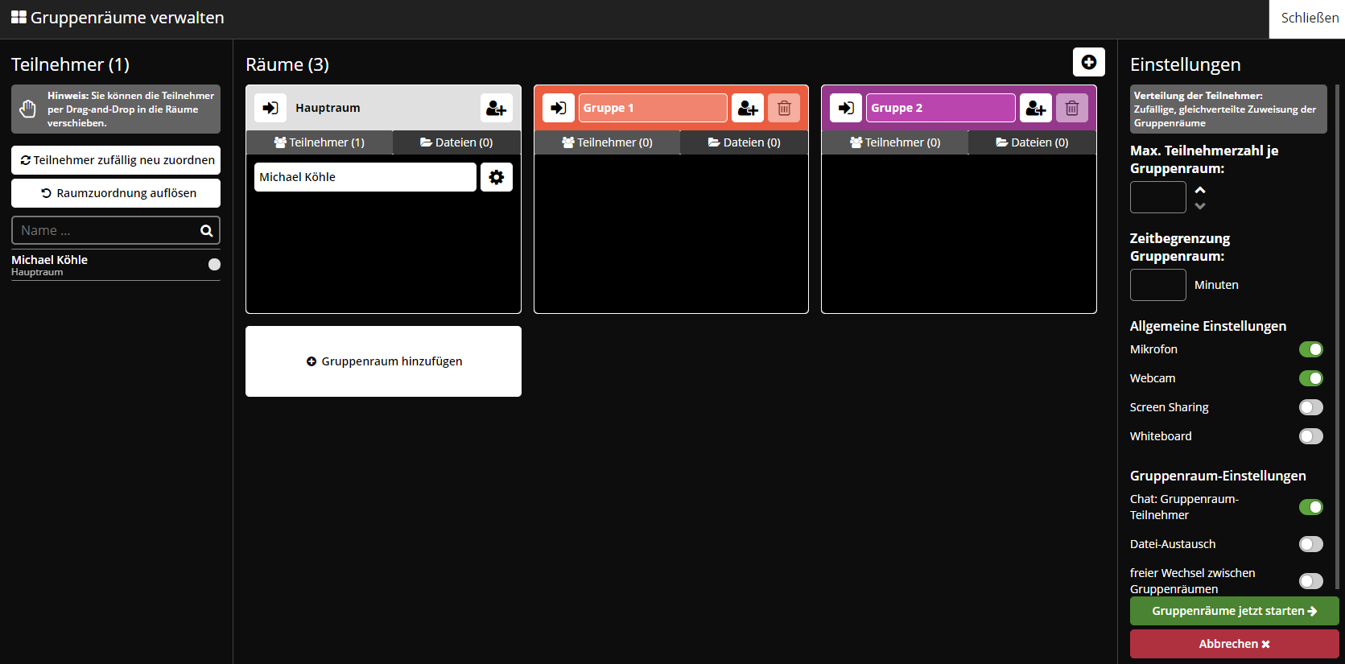
Zuordnung pro Gruppenraum
Die TN sind grundsätzlich verfügbar
Individuelle Dateizuordnung
für GAs

Slide 20
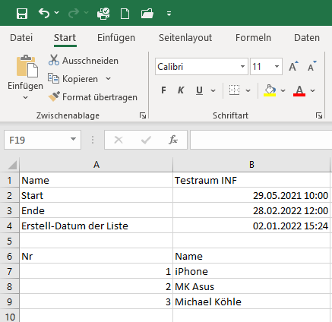
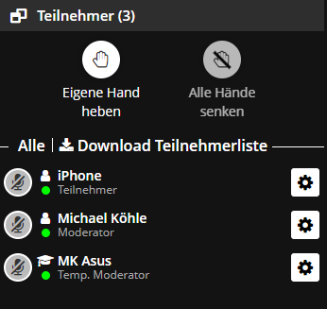
Abschluss der Konferenz: Teilnehmerlisten
TB – Liste downloaden -> xlsx - Format

Slide 21
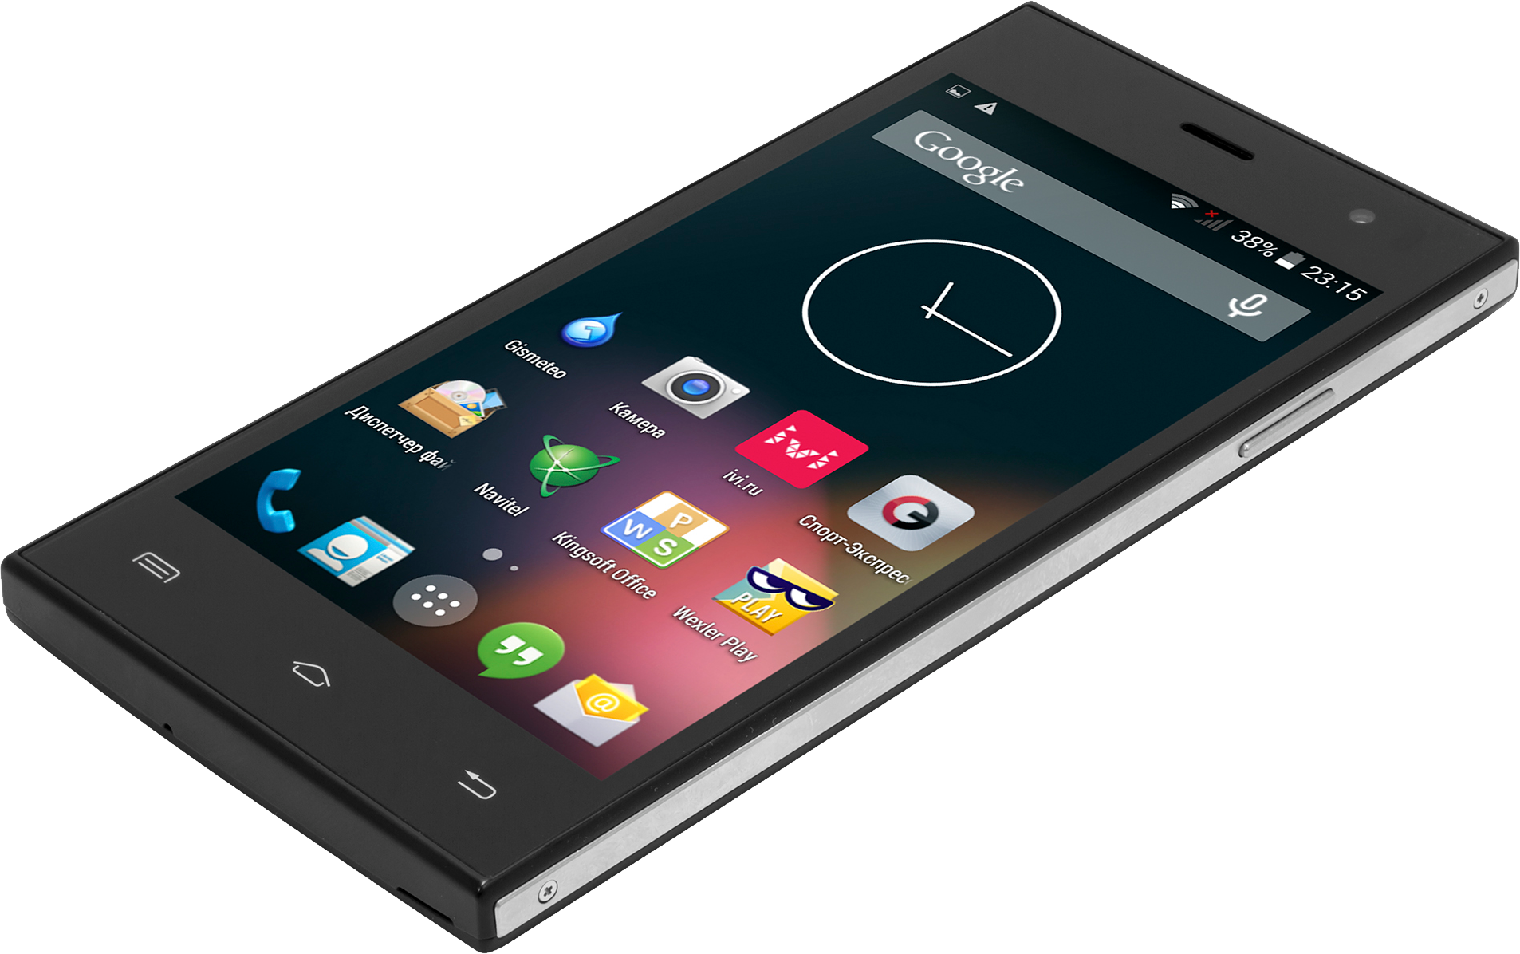
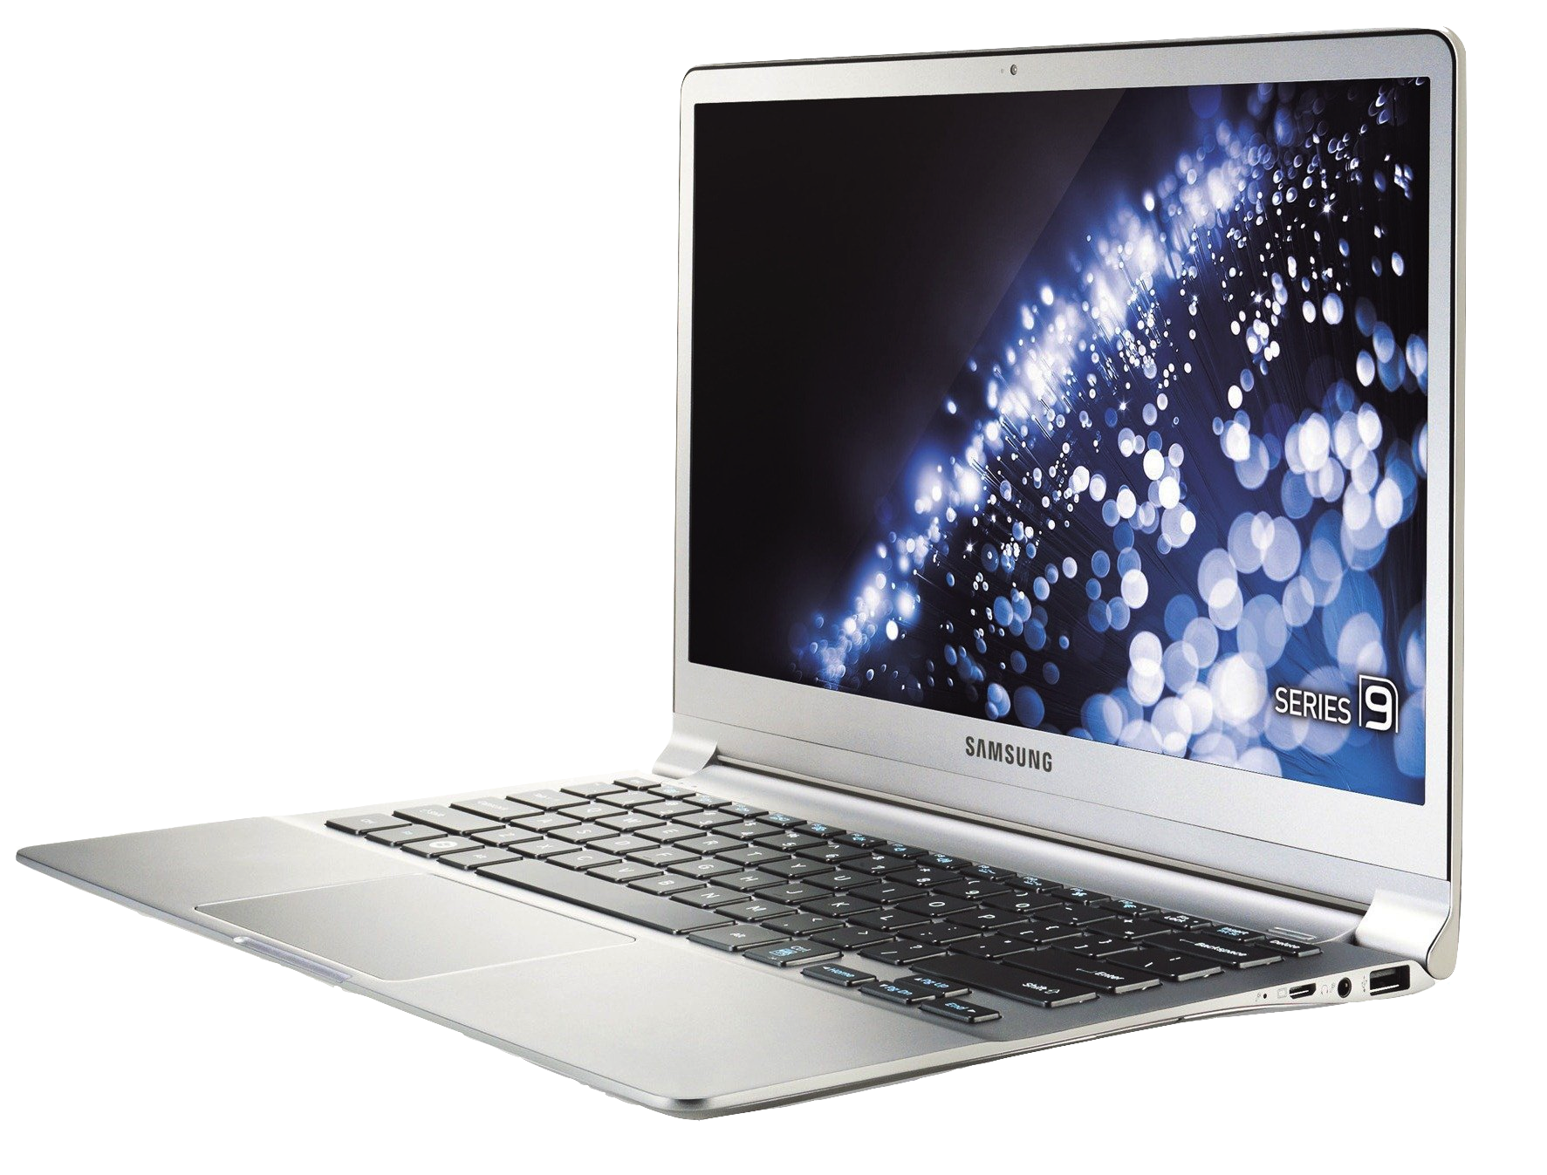
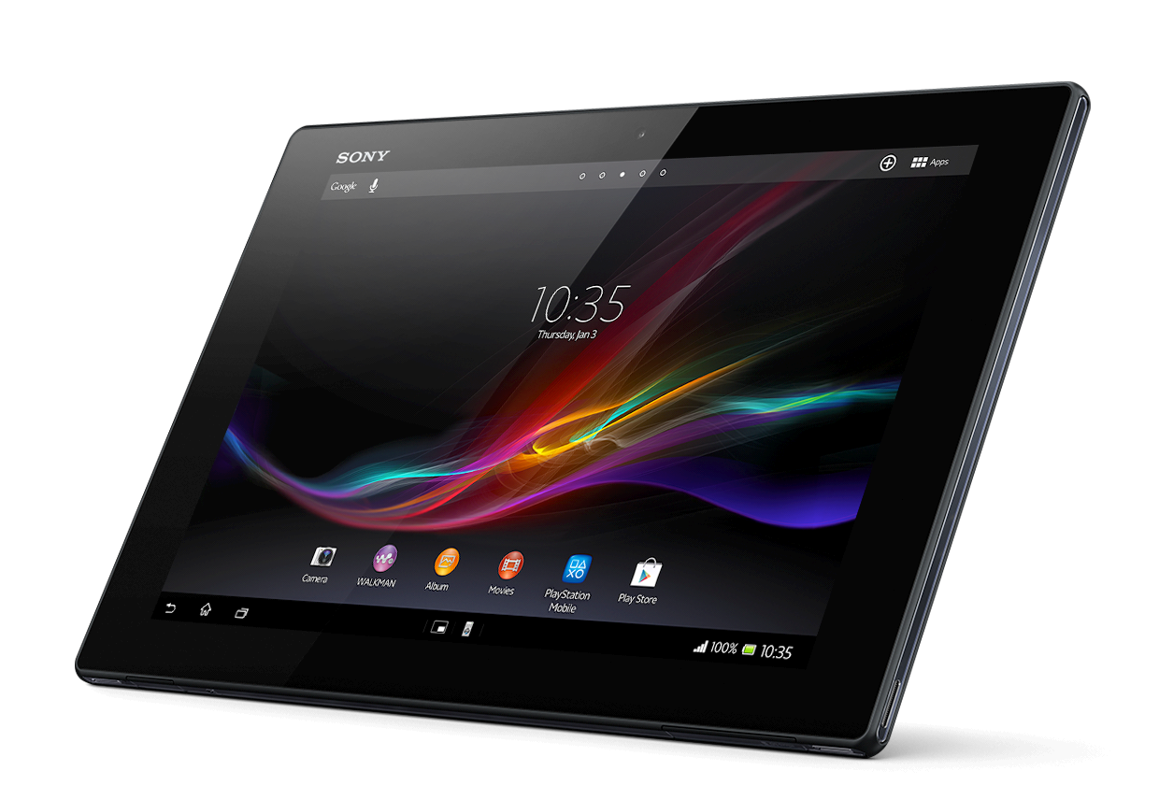
Weitere Fortbildungsangebote
MEBIS – Tutorial: Videokonferenz | Anleitung für Lehrkräfte - mebis | Infoportal (bayern.de)
ALP Dillingen Themenseite: ALP Dillingen: visavid
ALP Dillingen eSessions: ALP Dillingen: eSession
ALP Dillingen Selbstlernkurse: ALP Dillingen: Selbstlernkurse
Tipp: Zusätzlich viel selber ausprobieren!
"Dieses Foto" von Unbekannter Autor ist lizenziert gemäß CC BY-NC
Teilnehmer
"Dieses Foto" von Unbekannter Autor ist lizenziert gemäß CC BY-NC
Teilnehmer
"Dieses Foto" von Unbekannter Autor ist lizenziert gemäß CC BY-NC
"Dieses Foto" von Unbekannter Autor ist lizenziert gemäß CC BY-NC-ND
Moderator
Teilnehmer

Slide 22
Fragen?
Vielen Dank
für Ihre Aufmerksamkeit!
Die TN – Bescheinigung und die Präsentation als PDF - Datei erhalten Sie per E-Mail

